Slide 1
สรุปผลตรวจวิเคราะห์คุณภาพน้ำเสีย
จากฟาร์มสุกรและโรงฆ่าสัตว์
ภายใต้โครงการของกลุ่มมาตรฐานสิ่งแวดล้อมด้านการปศุสัตว์ ประจำปีงบประมาณ 2563
สำนักพัฒนาระบบและรับรองมาตรฐานสินค้าปศุสัตว์ กรมปศุสัตว์
กลุ่มมาตรฐานสิ่งแวดล้อมด้านการปศุสัตว์
สำนักพัฒนาระบบและรับรองมาตรฐานสินค้าปศุสัตว์
กรมปศุสัตว์

Slide 2
อธิบายลักษณะตัวอย่าง
ตารางที่ 1 ตารางแสดงจำนวนตัวอย่างน้ำเสียที่ถูกตรวจวิเคราะห์ในแต่ละโครงการแบ่งตามประเภทที่มาของน้ำเสีย
 | โครงการ พัฒนาสิ่งแวดล้อม | โครงการ ฟาร์มรักษ์สิ่งแวดล้อม | โครงการส่งเสริมพัฒนาระบบบำบัดน้ำเสีย | โครงการเฝ้าระวังฯ เพื่อแก้ปัญหาลุ่มน้ำวิกฤต
ฟาร์มสุกรประเภท ก | 10 | 8 | 32 | 72
ฟาร์มสุกรประเภท ข | 53 | 143 | 131 | 168
ฟาร์มสุกรประเภท ค | 3 | 15 | 3 | 32
ฟาร์มสุกรไม่ระบุประเภท | 12 | 34 | 12
โรงฆ่าสัตว์ | 53
 | 131 | 200 | 178 | 272
ผลการวิเคราะห์ตัวอย่างน้ำเสียจากผลการดำเนินการโครงการ 4 โครงการ ได้แก่ โครงการพัฒนาสิ่งแวดล้อม โครงการฟาร์มรักษ์สิ่งแวดล้อม โครงการส่งเสริมพัฒนาระบบบำบัดน้ำเสีย และโครงการเฝ้าระวังด้านปศุสัตว์เพื่อแก้ปัญหาลุ่มน้ำวิกฤต จำนวนรวมทั้งสิ้น 781 ตัวอย่าง

Slide 3
อธิบายลักษณะตัวอย่าง
ตารางที่ 2 ตารางแสดง “จำนวนตัวอย่างน้ำเสีย” ที่ถูกตรวจวิเคราะห์แบ่งตามประเภทที่มาของน้ำเสียและสำนักงานปศุสัตว์เขต
 | ฟาร์มสุกร ประเภท ก | ฟาร์มสุกร ประเภท ข | ฟาร์มสุกร ประเภท ค | ฟาร์มสุกร ไม่ระบุประเภท | โรงฆ่าสัตว์
สนง. ปศุสัตว์เขต 1 | 7 | 73 | 33 |  | 10
สนง. ปศุสัตว์เขต 2 |  |  |  | 46 | 2
สนง. ปศุสัตว์เขต 3 |  | 38 | 12
สนง. ปศุสัตว์เขต 4 |  | 58 |  |  | 10
สนง. ปศุสัตว์เขต 5 | 5 | 60 | 5 |  | 9
สนง. ปศุสัตว์เขต 6 |  | 133 |  |  | 8
สนง. ปศุสัตว์เขต 7 | 108 | 92 |  |  | 5
สนง. ปศุสัตว์เขต 8 | 2 | 31 | 1 | 10 | 7
สนง. ปศุสัตว์เขต 9 |  | 10 | 2 | 2 | 2
 | 122 | 495 | 53 | 58 | 53

Slide 4
อธิบายลักษณะตัวอย่าง
ตารางที่ 2 ตารางแสดง “จำนวนฟาร์มที่เก็บตัวอย่าง” แบ่งตามประเภทที่มาของน้ำเสียและสำนักงานปศุสัตว์เขต
 | ฟาร์มสุกร ประเภท ก | ฟาร์มสุกร ประเภท ข | ฟาร์มสุกร ประเภท ค | ฟาร์มสุกร ไม่ระบุประเภท | โรงฆ่าสัตว์
สนง. ปศุสัตว์เขต 1 | 4 | 23 | 5 |  | 7
สนง. ปศุสัตว์เขต 2 |  |  |  | 30 | 2
สนง. ปศุสัตว์เขต 3 |  | 17 | 7
สนง. ปศุสัตว์เขต 4 |  | 29 |  |  | 10
สนง. ปศุสัตว์เขต 5 | 3 | 27 | 2 |  | 5
สนง. ปศุสัตว์เขต 6 |  | 38 |  |  | 8
สนง. ปศุสัตว์เขต 7 | 23 | 22 |  |  | 2
สนง. ปศุสัตว์เขต 8 | 1 | 15 | 1 | 10 | 7
สนง. ปศุสัตว์เขต 9 |  | 6 | 2 | 1 | 1
 | 31 | 177 | 17 | 41 | 42

Slide 5
ผลการตรวจวิเคราะห์ตัวอย่างน้ำเสีย
ภาพที่ 1 กราฟแท่ง แสดงร้อยละของฟาร์มสุกรหรือโรงฆ่าที่เก็บตัวอย่างน้ำเสีย ณ จุดปล่อยหรือตำแหน่งสุดท้ายที่พบ
ค่า pH ผ่านเกณฑ์ แบ่งตามพื้นที่สำนักงานปศุสัตว์เขต
ฟาร์มสุกรหรือโรงฆ่าที่มีค่า pH ผ่านเกณฑ์

Slide 6
ผลการตรวจวิเคราะห์ตัวอย่างน้ำเสีย
ภาพที่ 2 กราฟแท่ง แสดงร้อยละของฟาร์มสุกรหรือโรงฆ่าที่เก็บตัวอย่างน้ำเสีย ณ จุดปล่อยหรือตำแหน่งสุดท้ายที่พบ
ค่า BOD และ ค่า COD ผ่านเกณฑ์ แบ่งตามพื้นที่สำนักงานปศุสัตว์เขต
ฟาร์มสุกรหรือโรงฆ่าที่มีค่า BOD ผ่านเกณฑ์
ฟาร์มสุกรหรือโรงฆ่าที่มีค่า COD ผ่านเกณฑ์

Slide 7
ผลการตรวจวิเคราะห์ตัวอย่างน้ำเสีย
ภาพที่ 3 กราฟแท่ง แสดงร้อยละของฟาร์มสุกรหรือโรงฆ่าที่เก็บตัวอย่างน้ำเสีย ณ จุดปล่อยหรือตำแหน่งสุดท้ายที่พบ
ค่า TKN ผ่านเกณฑ์ แบ่งตามพื้นที่สำนักงานปศุสัตว์เขต
ฟาร์มสุกรหรือโรงฆ่าที่มีค่า TKN ผ่านเกณฑ์

Slide 8
ผลการตรวจวิเคราะห์ตัวอย่างน้ำเสีย
ภาพที่ 4 กราฟแท่ง แสดงร้อยละของฟาร์มสุกรหรือโรงฆ่าที่เก็บตัวอย่างน้ำเสีย ณ จุดปล่อยหรือตำแหน่งสุดท้ายที่พบ
ค่า TSS ผ่านเกณฑ์ แบ่งตามพื้นที่สำนักงานปศุสัตว์เขต
ฟาร์มสุกรหรือโรงฆ่าที่มีค่า TSS ผ่านเกณฑ์

Slide 9
ผลการตรวจวิเคราะห์ตัวอย่างน้ำเสีย
ภาพที่ 5 กราฟแท่ง แสดงร้อยละของฟาร์มสุกรหรือโรงฆ่าที่เก็บตัวอย่างน้ำเสีย ณ จุดปล่อยหรือตำแหน่งสุดท้ายที่พบ
ค่าพารามิเตอร์น้ำเสียผ่านเกณฑ์ทุกค่า แบ่งตามพื้นที่สำนักงานปศุสัตว์เขต
ฟาร์มสุกรหรือโรงฆ่าที่มีค่าพารามิเตอร์น้ำเสียทุกค่าผ่านเกณฑ์

Slide 10
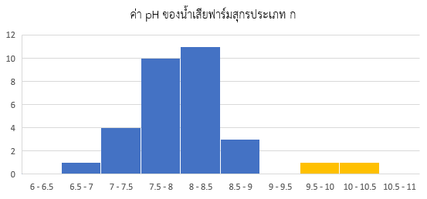
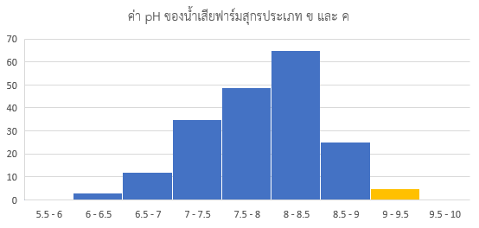
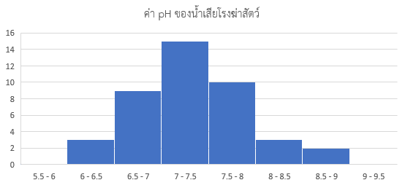
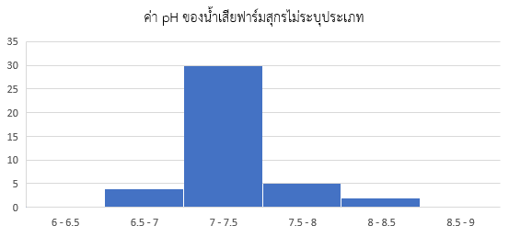
ผลการตรวจวิเคราะห์ตัวอย่างน้ำเสีย
ภาพที่ 6 กราฟฮิสโตแกรม แสดงความถี่ของจำนวนฟาร์มสุกรหรือโรงฆ่าที่เก็บตัวอย่างน้ำเสีย ณ จุดปล่อยหรือตำแหน่งสุดท้าย ที่พบค่า pH ในช่วงต่าง ๆ
กราฟแท่งสีเหลือง แสดงเมื่อค่าดังกล่าวอยู่ในช่วงที่มากกว่าเกณฑ์กำหนด

Slide 11
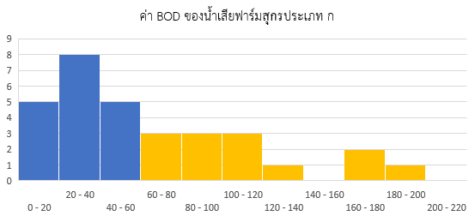
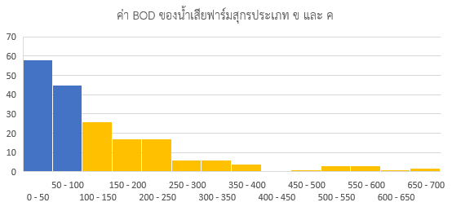
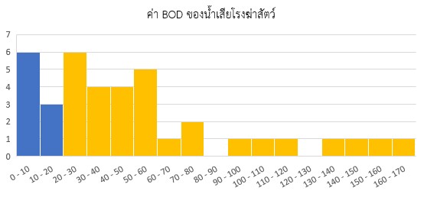
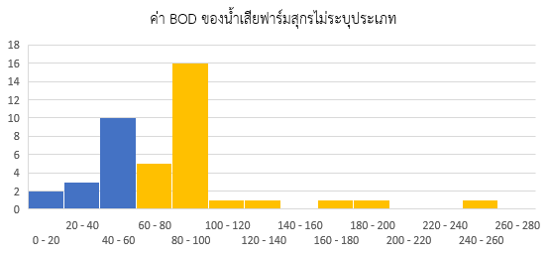
ผลการตรวจวิเคราะห์ตัวอย่างน้ำเสีย
ภาพที่ 7 กราฟฮิสโตแกรม แสดงความถี่ของจำนวนฟาร์มสุกรหรือโรงฆ่าที่เก็บตัวอย่างน้ำเสีย ณ จุดปล่อยหรือตำแหน่งสุดท้าย ที่พบค่า BOD ในช่วงต่าง ๆ
กราฟแท่งสีเหลือง แสดงเมื่อค่าดังกล่าวอยู่ในช่วงที่มากกว่าเกณฑ์กำหนด

Slide 12
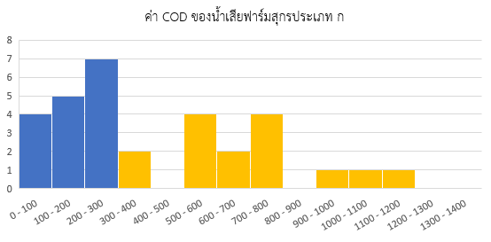
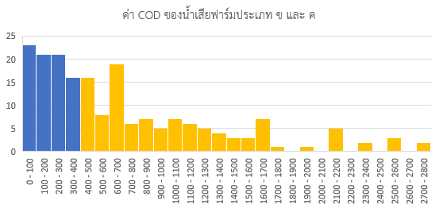
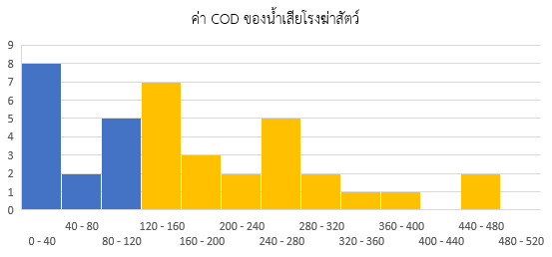
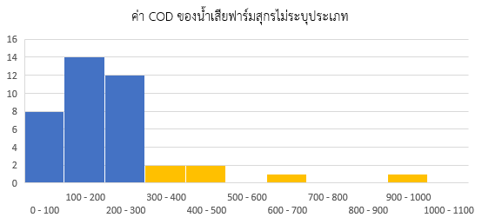
ผลการตรวจวิเคราะห์ตัวอย่างน้ำเสีย
ภาพที่ 6 กราฟฮิสโตแกรม แสดงความถี่ของจำนวนฟาร์มสุกรหรือโรงฆ่าที่เก็บตัวอย่างน้ำเสีย ณ จุดปล่อยหรือตำแหน่งสุดท้าย ที่พบค่า COD ในช่วงต่าง ๆ
กราฟแท่งสีเหลือง แสดงเมื่อค่าดังกล่าวอยู่ในช่วงที่มากกว่าเกณฑ์กำหนด

Slide 13
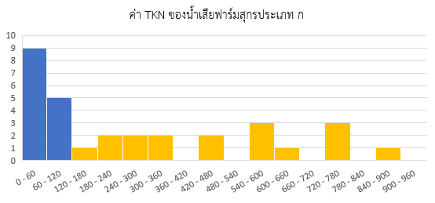
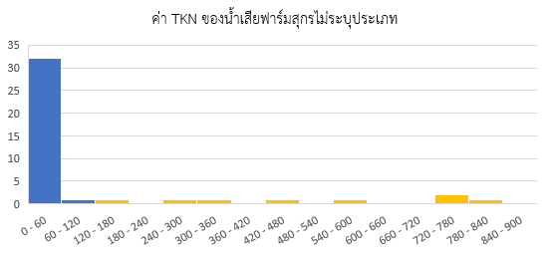
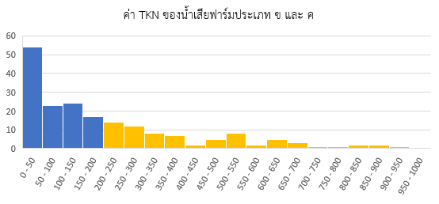
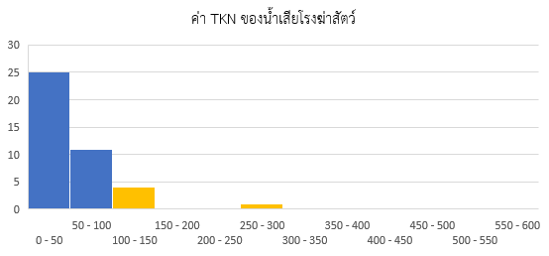
ผลการตรวจวิเคราะห์ตัวอย่างน้ำเสีย
ภาพที่ 6 กราฟฮิสโตแกรม แสดงความถี่ของจำนวนฟาร์มสุกรหรือโรงฆ่าที่เก็บตัวอย่างน้ำเสีย ณ จุดปล่อยหรือตำแหน่งสุดท้าย ที่พบค่า TKN ในช่วงต่าง ๆ
กราฟแท่งสีเหลือง แสดงเมื่อค่าดังกล่าวอยู่ในช่วงที่มากกว่าเกณฑ์กำหนด

Slide 14
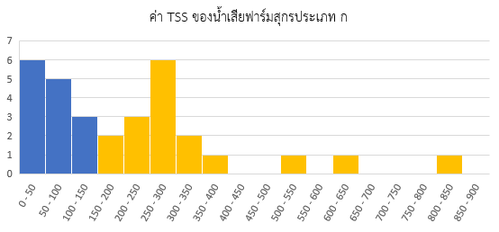
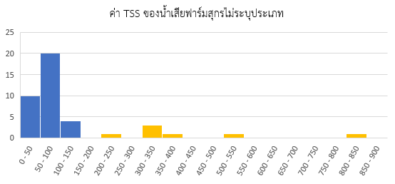
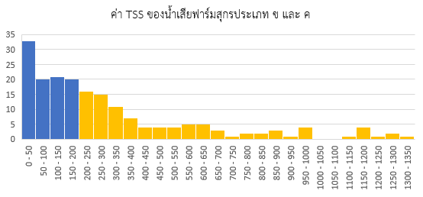
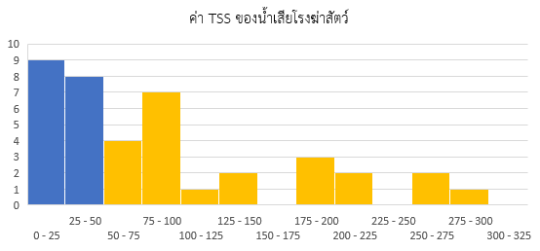
ผลการตรวจวิเคราะห์ตัวอย่างน้ำเสีย
ภาพที่ 6 กราฟฮิสโตแกรม แสดงความถี่ของจำนวนฟาร์มสุกรหรือโรงฆ่าที่เก็บตัวอย่างน้ำเสีย ณ จุดปล่อยหรือตำแหน่งสุดท้าย ที่พบค่า TSS ในช่วงต่าง ๆ
กราฟแท่งสีเหลือง แสดงเมื่อค่าดังกล่าวอยู่ในช่วงที่มากกว่าเกณฑ์กำหนด

Slide 15
การวิจารณ์ผลและข้อเสนอแนะ
พบตัวอย่างน้ำเสียหลายตัวอย่างมาจากฟาร์มที่ซ้ำกัน เนื่องจากการชี้แจงของ สพส. ที่ไม่ชัดเจน
ผลการวิเคราะห์น้ำเสียของบางพื้นที่ พบค่าผ่านเกณฑ์ในสัดส่วนที่สูงกว่าในพื้นที่อื่น ให้ระมัดระวังปัญหาที่เกิดขึ้นจากการเก็บตัวอย่าง การขนส่งตัวอย่าง หรือการวิเคราะห์ทางห้องปฏิบัติการ
ผลการวิเคราะห์น้ำเสียในกลุ่มฟาร์มสุกรขนาดใหญ่ (ประเภท ก) พบลักษณะการการกระจายตัวออกเป็น 2 กลุ่ม อาจเกิดจากเทคโนโลยีการบำบัดที่แตกต่างกัน (***มีจำนวนตัวอย่างน้อย)
การเก็บข้อมูลเกี่ยวกับโครงสร้างและการจัดการของระบบบำบัดน้ำเสีย จะสามารถทำให้ทราบชนิดของระบบบำบัดที่เหมาะสมกับในแต่ละพื้นที่ได้ เนื่องจากในแต่ละพื้นที่มีปัจจัยที่เกี่ยวข้องแตกต่างกัน เช่น ความรู้ ทัศนคติ และการปฏิบัติของเกษตรกร การเข้าถึงเทคโนโลยี การบำรุงรักษา แก้ไข ซ่อมแซม ระบบที่เกี่ยวข้องของการบำบัดน้ำเสียได้

